Slide 1
Norddeutschland
Brandenburg, Mecklenburg-Vorpommern, Schleswig-Holstein

Slide 2
LAND BRANDENBURG (BB) KRAJ BRAMBORSKA (NIEDERSORBISCH) LAND BRANNENBORG (NIEDERDEUTSCH)
- Fläche: 29 654 km²
Einwohner: 2,5 Mio.
Beitritt zum Bund: 1990
Landeshauptstadt: Potsdam
Landesparlament: Landtag Brandenburg (88 Mandate)
Prozentanzahl der Ausländer: 2,8%
BIP: 74.330 Mio. (pro Kopf: 29.541) – 2,2% der BRD

Slide 3
LAGE IN DER BRD

Slide 4
LANDESSYMBOLE

Slide 5
HISTORISCHE LAGE

Slide 6
FIRMEN
ArcelorMittal, Eisenhüttenstadt (1950) – ursprünglich die größten Stahlwerke und metallurgische Kombinate auf dem Gebiet der ehemaligen DDR, gegründet 1950 als VEB Eisenhüttenkombinat Ost (EKO)– Hüttenwerk, nach dem Untergang der DDR 1990 als EKO-Stahl GmbH, seit 2002 Bestandteil des Stahlkonzerns Arcelor, nach seiner Fusion mit Mittal 2006 ArcelorMittal Eisenhüttenstadt
PCK Raffinerie GmbH Schwedt (1958) – gegründet auf der Erdölleitung „Drushba“ (Erdölleitung Freundschaft) als petrochemisches Kombinat (PCK: Petrolchemisches Kombinat, od 1991 Petrolchemie und Kunststoffe) für Verarbeitung des Erdöls mit dem Namen VEB Erdölverarbeitungswerk Schwedt. Heute im Besitz der Erdölgesellschaften BP, Rosněfť, Shell, ENI und Total. Sie produziert 10 % des gesamten deutschen Verbrauchs von Diesel, Benzin und Heizöl ausschließlich aus russischem Erdöl. Die Erdölleitung fährt nach Leuna-Werke in Sachsen-Anhalt fort.

Slide 7
UNIVERSITÄTEN
Europa-Universität Viadrina Frankfurt an der Oder (1506-1811, 1991) – gegründet vom Brandenburger Kurfürsten Joachim I. als die erste brandenburgische Landesuniversität, nach der Gründung der Berliner Universität 1810 wurde sie 1811 geschlossen, nach schlesischem Breslau übertragen und mit der dortigen Universität verbunden. Zahlreiche bedeutende Persönlichkeiten studierten an der Viadrina (Gebrüder Wilhelm [1767-1835] und Alexander [1769-1859] Humboldt, Heinrich von Kleist [1777-1811]). Neu gegründet 1991.
Universität Potsdam (1991) – gegründet durch Verbindung von drei Hochschulen aus der DDR-Zeit, von denen zwei die Parteischulen der kommunistischen SED waren: Deutsche Hochschule für Justiz (1952), Deutsche Verwaltungsakademie „Walter Ulbricht“ (1953). Die dritte war die Pädagogische Hochschule „Karl Liebknecht“ (1951).
Brandenburgische Technische Universität Cottbus (1991) – ging aus der 1954 gegründeten Hochschule für Bauwesen hervor, die aus ideologischen Gründen 1963 von der Partei geschlossen wurde. Wiedereröffnet 1969 als Ingenieurhochschule für Bauwesen, 1989 in Hochschule für Bauwesen umgewandelt, 1991 BTU.

Slide 8
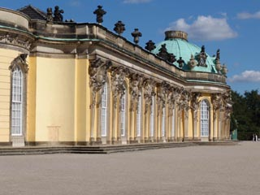
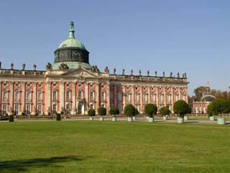
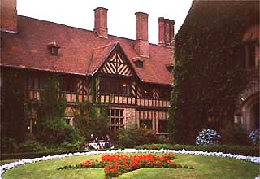
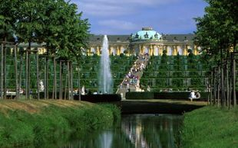
UNESCO-DENKMÄLER
Kulturgebiet Berlin – Potsdam (Parkanlagen, Schlösser) – ab 1990 (Preußische Schlösser und Gärten)

Slide 9
Land Mecklenburg – Vorpommern (MV) Land Mäkelborg-Vörpommern (niederdeutsch)
Fläche: 23 211 km²
Einwohner: 1,6 Mio.
Beitritt zum Bund: 1990
Landeshauptstadt: Schwerin
Landesparlament: Landtag Mecklenburg – Vorpommern (71 Mandate)
Prozentanzahl der Ausländer: 2,5%
BIP: 46.567 Mio. (pro Kopf: 28.940) – 1,4% der BRD

Slide 10
LAGE IN DER BRD

Slide 11
LANDESSYMBOLE

Slide 12
Mecklenburg

Slide 13
VORPOMMERN

Slide 14
FIRMEN (SEEFAHRT)
Deutsche Seereederei Rostock (1952) – gegründet als Volkseigener Betrieb (VEB) für Seefahrt auf der Ostsee, Nordsee und auf dem Mittelmeer, in der Zeit ihrer höchsten Blüte in den 1980er Jahren hatte sie an 160 Schiffe. 1993 privatisiert durch das Hamburger Konsortium Rahe/Schües.
Scandlines Rostock (1998) – Fährgesellschaft, die mit der Hälfte Scandlines Deutschland GmbH und mit der zweiten Hälfte Scandlines Danmark A/S besitzen.
Weiße Flotte GmbH Stralsund (1949) – gegründet in der DDR für Personenverkehr und Gütertransport auf den Binnenwasserstraßen der DDR als Deutsche Schiffahrts- und Umschlagsbetriebs-Zentrale (DSU), 1957 erweitert um den Linienverkehr mit Schiffen entlang der gesamten DDR-Ostseeküste im VEB Fahrgutschiffahrt Stralsund „Weiße Flotte“. 1990 übernommen vom Flensburger Reedereiverbund Förde Reederei Seetouristik bei der Erhaltung der ursprünglichen Marke „Weiße Flotte“.
P+S Werften GmbH (2010) – die Werft entstand durch Fusion der selbstständigen Werften Volkswerft Stralsund (1945) aund Peene-Werft Wolgast (1948).

Slide 15
UNIVERSITÄTEN
Universität Rostock (1419) – die älteste Universität auf der Ostseeküste (mecklenburgische Landesuniversität) wurde von den mecklenburgischen Herzögen der beiden Linien Mecklenburg-Schwerin a Mecklenburg-Güstrow Johann IV. und Albrecht V. unter Mitwirkung der Hansestadt Rostock gegründet. In den DDR-Jahren 1976-1990 Wilhelm-Pieck-Universität Rostock.
Ernst-Moritz-Arndt-Universität Greifswald (1456) – die Landesuniversität von Pommern, seiner Zeit die älteste schwedische Universität (Okkupation durch Schweden von 1648 bis 1815), und preußische Universität (1815-1947), die zweite im Ostseegebiet (Rostock 1419, Uppsala 1477, Kopenhagen 1479), wurde vom Greifswalder Bürgermeister Heinrich Rubenow gegründet, der zu ihrem ersten Rektor unter der Schirmherrschaft des pommerschen Herzogs Wartislaw IX. wurde. Seit 1933 Ernst-Moritz-Arndt-Universität.

Slide 16
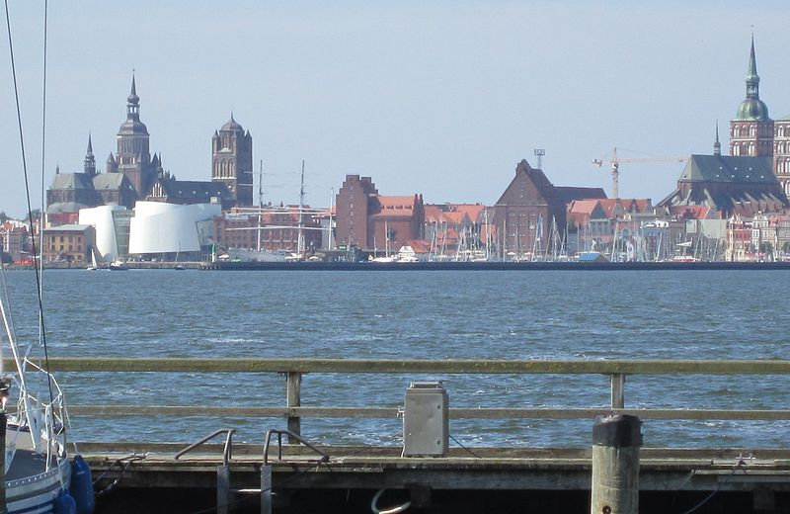
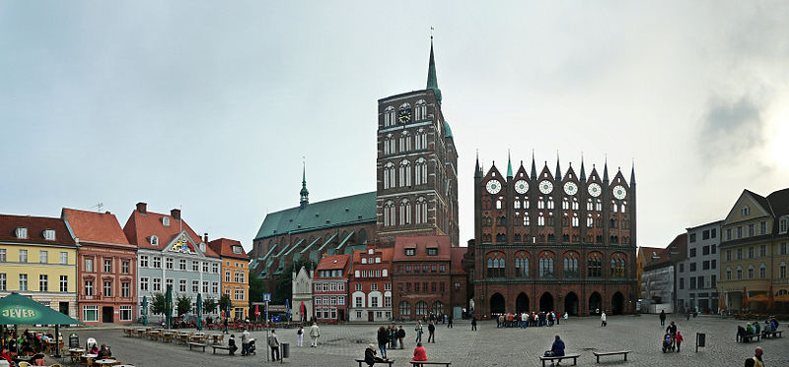
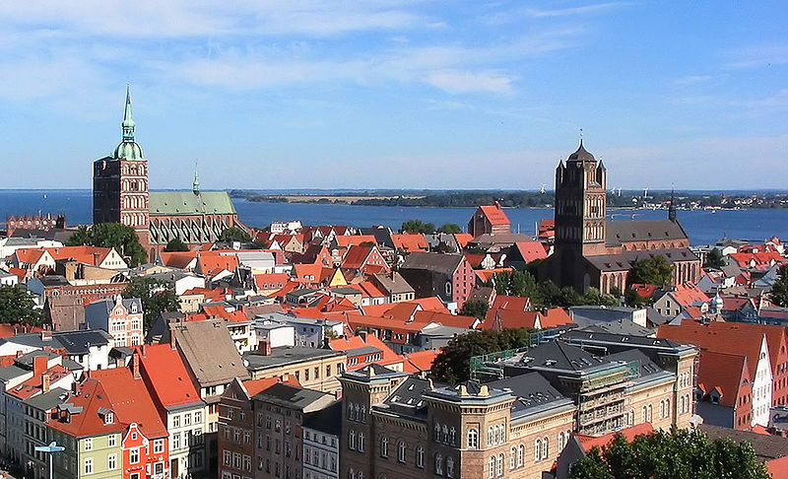
UNESCO-DENKMÄLER STRALSUND UND WISMAR – HISTORISCHE STADTZENTREN (AB 2002)
Stralsund

Slide 17
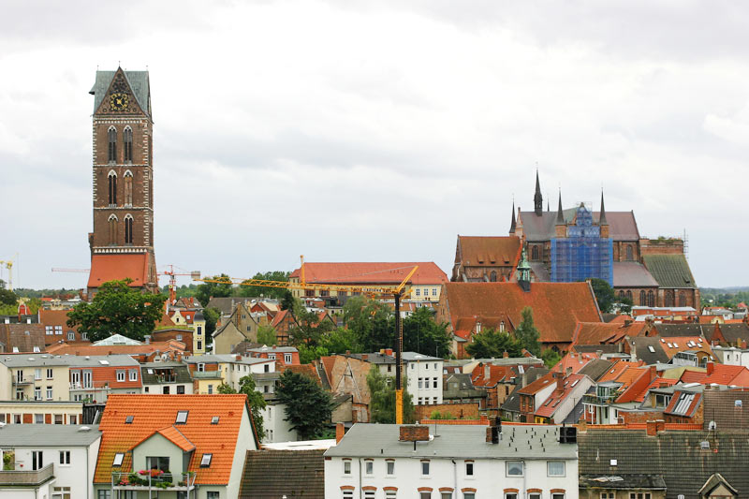
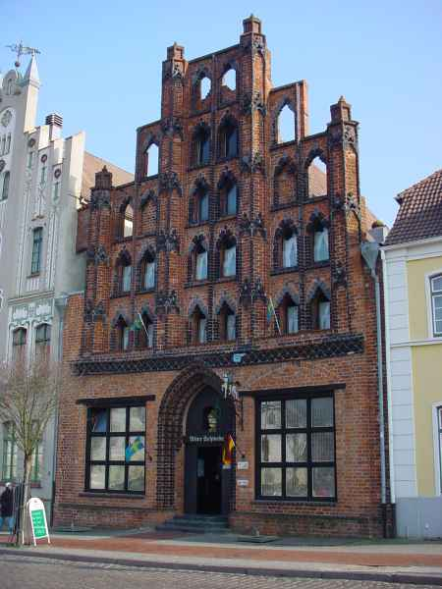
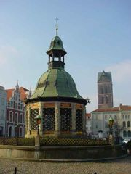
UNESCO-DENKMÄLER STRALSUND UND WISMAR – HISTORISCHE STADTZENTREN (AB 2002)
Wismar

Slide 18
Land Schleswig – Holstein (SH) Land Sleswig-Holsteen (niederdeutsch) Delstat Slesvig-Holsten (dänisch) Lönj Slaswik-Holstiinj (nordfriesisch)
Fläche: 15 800 km²
Einwohner: 2,9 Mio.
Beitritt zum Bund: 1949
Landeshauptstadt: Kiel
Landesparlament: Schleswig-Holsteinischer Landtag (69 Mandate)
Prozentanzahl der Ausländer: 5,3%
BIP: 97.762 Mio. (pro Kopf: 33.712) – 2,8% der BRD

Slide 19
LAGE IN DER BRD

Slide 20
LANDESSYMBOLE

Slide 21
FIRMEN
Howaldtswerke – Deutsche Werft Kiel, die größte deutsche Werft, Hersteller von Schiffen und U-Booten, entstand 1968 durch die Fusion von Howaldtswerken Kiel und Hamburg mit der Deutschen Werft AG, erweitert 2005 durch Fusion mit Thyssenkrupp Werften. Gegründet wurde die Werft 1836 in Kiel von Ingenieur August Ferdinand Howaldt und vom Kaufmann Johann Schweffel als Werk für Erzeugung von Dampfmaschinen, seit 1849 Herstellung von Schiffen.

Slide 22
UNIVERSITÄTEN
Christian-Albrechts-Universität zu Kiel wurde 1665 vom Herzog Christian Albrecht von Schleswig-Holstein-Gottorf als die nördlichste Universität des Heiligen Römischen Reiches gegründet.
Universität zu Lübeck (seit 2002, gegründet 1964 als Medizinische Akademie, seit 1973 Medizinische Hochschule, seit 1985 Medizinische Universität)
Universität Flensburg (1994, ging aus der 1964 gegründeten Pädagogischen Hochschule hervor)

Slide 23
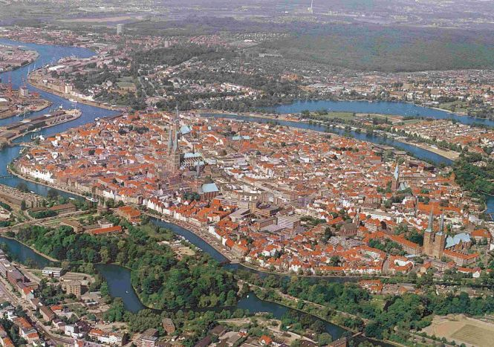
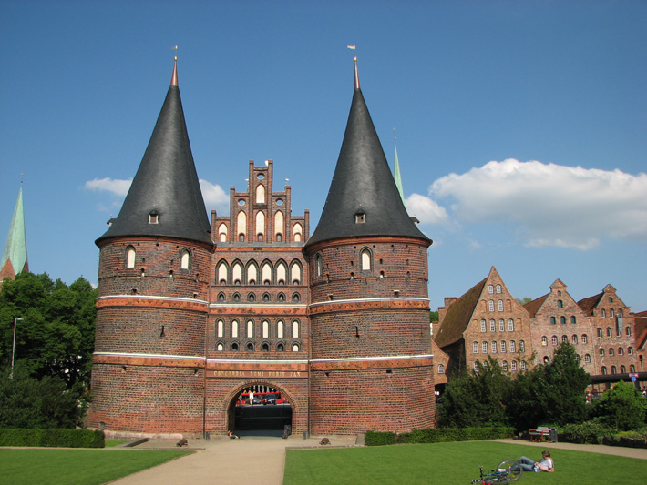
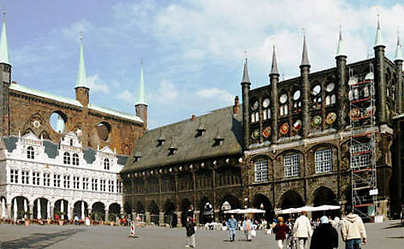
UNESCO-DENKMÄLER LÜBECK – ALTSTADT (SEIT 1987)
Die Freie Reichs- und Hansestadt wurde 1143 gegründet, Ziegelbauten der norddeutschen Gotik, das Stadtbild bestimmen sieben Türme, das weltbekannte Holstentor, das westliche Stadttor, ist heute das Symbol der Stadt. Das erste Stadtzentrum unter Denkmalschutz in Deutschland. Geburtsort von Heinrich und Thomas Mann

